Slide 1
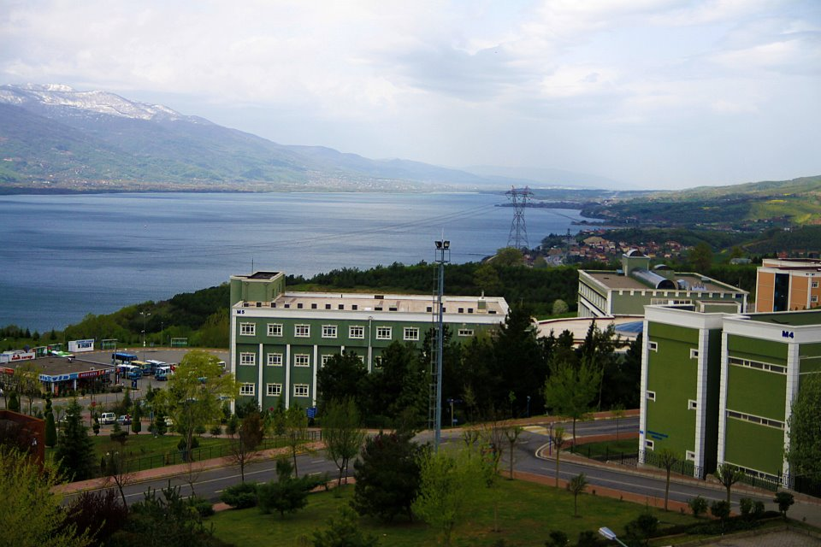
ELEKTRİK ELEKTRONİK MÜHENDİSLİĞİNE GİRİŞ
Dr. Ahmet KÜÇÜKER
Sakarya Üniversitesi
Mühendislik Fakültesi
Elektrik Elektronik Mühendisliği Bölümü
M6/6318
Bölümün tanıtılması
Elektrik Elektronik Mühendisliğinin tanıtılması
Mühendislik Etiği
Birim Sistemleri
Doğru ve Alternatif Akım
Direnç, Kondansatör, Bobin
Gerilim ve Akım Kaynakları
Ohm Kanunu, Kirchoff Yasaları
Devre Kavramı, Seri Devreler, Paralel ve Karmaşık Devreler
Yarıiletken Teknolojisi
Genel İş Sağlığı ve İş Güvenliği
Elektrikli Çalışmalarda İş Sağlığı ve İş Güvenliği
Sakarya Üniversitesi - Elektrik-Elektronik Mühendisliği Bölümü
Dr. Ahmet KÜÇÜKER

Slide 2

ELEKTRİK ELEKTRONİK MÜHENDİSLİĞİNE GİRİŞ
DİRENÇ
Elektrik akımına karşı gösterilen zorluğa direnç adı verilir. Endüstride kullanılan çok çeşitli direnç tipleri vardır. Foto direnç, termistör, VDR, ayarlanabilir dirençler bunlardandır. Sabit değerli dirençlerin değerleri genellikle direnç üzerindeki renklerle kodlanarak ifade edilirler.
Herhangi bir direncin değerini ölçmek için, ohmmetrenin iki ucu direncin iki ucuna bağlanarak sonuç göstergeden okunur. Multimetre veya avometre kullanıldığında, seçme komütatörü ile ohmmetre seçeneği seçilmelidir. Direnci ölçülecek elemanın bir devreye bağlı olmaması ve herhangi bir gerilim altında bulunmaması gerekir. Aksi halde yanıltıcı ölçümler yapılmış olur.
Sakarya Üniversitesi - Elektrik-Elektronik Mühendisliği Bölümü
Dr. Ahmet KÜÇÜKER

Slide 3
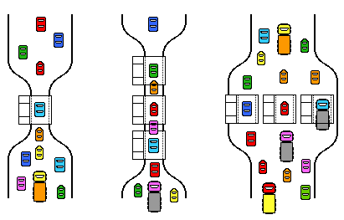
ELEKTRİK ELEKTRONİK MÜHENDİSLİĞİNE GİRİŞ
DİRENÇ
http://www.youtube.com/watch?v=-PJcj1TCf_g
Tek Direnç Seri Üç Direnç Paralel Üç Direnç
http://www.youtube.com/watch?v=Gc1wVdbVI0E
Sakarya Üniversitesi - Elektrik-Elektronik Mühendisliği Bölümü
Dr. Ahmet KÜÇÜKER

Slide 4
ELEKTRİK ELEKTRONİK MÜHENDİSLİĞİNE GİRİŞ
DİRENÇ
DİRENÇ RENK KODLARI
Direnç değerleri imalatçı firma tarafından iki şekilde belirtilir.
Direnç değeri direncin üzerine rakamlarla yazılır.
Direnç değeri direncin üzerine işaretlenen renk kodları ile belirtilir.
Direnç üzerindeki :
1.Renk Bandı:Birinci sayı
2.Renk Bandı:İkinci sayı
3.Renk Bandı:Çarpan
4.Renk Bandı:Tolerans olarak kullanılmaktadır
RENKLER | SAYI | ÇARPAN | TOLERANS
Renksiz | ─ | ─ | ±%20
Gümüş | ─ | 10⁻² | ±%10
Altın | ─ | 10⁻¹ | ±%5
Siyah | 0 | 10⁰ | ─
Kahverengi | 1 | 10¹ | ±%1
Kırmızı | 2 | 10² | ±%2
Turuncu | 3 | 10³ | ─
Sarı | 4 | 10⁴ | ─
Yeşil | 5 | 10⁵ | ±%0,5
Mavi | 6 | 10⁶ | ±%0,25
Mor | 7 | 10⁷ | ±%0,1
Gri | 8 | 10⁸ | ±%0,05
Beyaz | 9 | 10⁹ | ─
http://afrotechmods.com/tutorials/2011/11/29/resistor-burning-slowly/
Sakarya Üniversitesi - Elektrik-Elektronik Mühendisliği Bölümü
Dr. Ahmet KÜÇÜKER

Slide 5
ELEKTRİK ELEKTRONİK MÜHENDİSLİĞİNE GİRİŞ
DİRENÇ
Renk kodlarını okumaya renklerin en yakın olduğu uç tarafından başlanır. Birinci bandda siyah, gümüş, altın rengi ve ikinci bandda gümüş ve altın rengi kullanılmaz. Direncin yapısının küçük oluşu nedeniyle renkler her iki uca aynı uzaklıkta olabilir. O zaman yukarıda söylenen renklerin sıralanışına dikkat etmek gerekir.
Örnek:
1.Band: Kahverengi 1
2.Band: Siyah 0
3.Band: Kırmızı 10^2
4.Band: Gümüş ±%10
Bu direncin değeri 1000 ±%10 yani 1Kiloohm
dur.
RENKLER | SAYI | ÇARPAN | TOLERANS
Renksiz | ─ | ─ | ±%20
Gümüş | ─ | 10⁻² | ±%10
Altın | ─ | 10⁻¹ | ±%5
Siyah | 0 | 10⁰ | ─
Kahverengi | 1 | 10¹ | ±%1
Kırmızı | 2 | 10² | ±%2
Turuncu | 3 | 10³ | ─
Sarı | 4 | 10⁴ | ─
Yeşil | 5 | 10⁵ | ±%0,5
Mavi | 6 | 10⁶ | ±%0,25
Mor | 7 | 10⁷ | ±%0,1
Gri | 8 | 10⁸ | ±%0,05
Beyaz | 9 | 10⁹ | ─
Sakarya Üniversitesi - Elektrik-Elektronik Mühendisliği Bölümü
Dr. Ahmet KÜÇÜKER

Slide 6
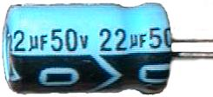
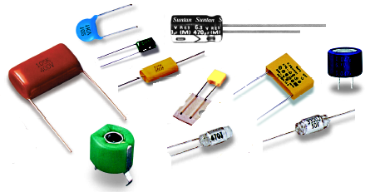
ELEKTRİK ELEKTRONİK MÜHENDİSLİĞİNE GİRİŞ
Kondansatör
Alternatif akım devrelerinde, elektrik yükü biriktirmek, kapasitif reaktans sağlamak amacıyla kullanılan Temelde bir ince yalıtkan ile birbirinden ayrılmış iki iletken levhadan oluşan bir devre elemanıdır. Elektrik yükü depolayabilme özelliğine sahiptir. Kondansatörlerde birim olarak kullanılan Farad çok büyük bir değerdir. Pratikte pek kullanılmaz. Farad'ın milyonda biri olan mikrofarad ve mikrofaradın milyonda biri olan pikofarad en çok kullanılan birimlerdir. Arada nano farad vardır. Bir nano farad mikrofaradın 1000 katıdır.
Sakarya Üniversitesi - Elektrik-Elektronik Mühendisliği Bölümü
Dr. Ahmet KÜÇÜKER

Slide 7
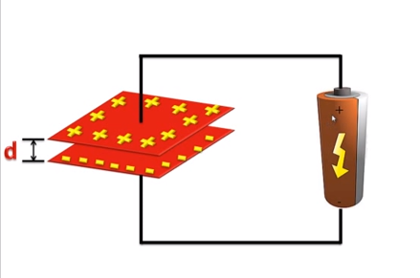
ELEKTRİK ELEKTRONİK MÜHENDİSLİĞİNE GİRİŞ
Kondansatör
Kondansatörlerin sağlamlık kontrolü ohmmetre ile yapılabilir. Kondansatör kısa devre ise ohmmetre sona kadar saparak sıfır ohm değeri gösterir. Kondansatör sağlam ise, ohmmetre devresindeki pil ile kondansatörün ilk şarj akımı izlenebilir. Alet ilk anda şarj akımı ile küçük bir sapma yapar ve kondansatörün dolması ile aletin ibresi geriye düşer. Kondansatör bu sırada şarjlı olduğundan alet uçları ters düz edilirse kondansatör önce boşalıp sonra ters yönde dolacağından şarj akımı daha uzun sürer. Kondansatör ölçen bir aletle yapılırsa daha sıhhatli olur.
Sakarya Üniversitesi - Elektrik-Elektronik Mühendisliği Bölümü
Dr. Ahmet KÜÇÜKER

Slide 8
ELEKTRİK ELEKTRONİK MÜHENDİSLİĞİNE GİRİŞ
Kondansatör
Kondansatörler yapılarındaki dielektrik malzemeye göre sınıflandırılırlar. Belli başlı kondansatörler şunlardır:
1. Havalı
2. Kağıt
3. Mika
4. Polistren
5. Tantal
6. Yağlı
7. Elektrolitik
8. Polyester
9. Seramik
10. Mylar
gibi kondansatör çeşitleri mevcuttur.
http://www.youtube.com/watch?v=5qwCmyETAvA
http://www.youtube.com/watch?v=X5bzjs3ByBU
http://www.capacitorguide.com/
http://www.youtube.com/watch?v=spuf53W8ckE
http://www.youtube.com/watch?v=ZYH9dGl4gUE
Sakarya Üniversitesi - Elektrik-Elektronik Mühendisliği Bölümü
Dr. Ahmet KÜÇÜKER

Slide 9
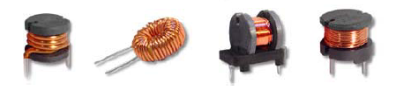
ELEKTRİK ELEKTRONİK MÜHENDİSLİĞİNE GİRİŞ
Bobin
Elektronik devrelerde çok kullanılan elemanlardan biri de bobinlerdir. Bobinler alternatif akımın bulunduğu yerlerde kullanılırlar çünkü; alternatif akımla bobinler arasında özel bir durum mevcuttur. Bobin bir iletkenin üzerinden geçen akımı mağnetik alan çizgilerine çevirerek yapısal olarak enerji dönüşümünü gerçekleştirmektedir. Bu bobine akım depolama özelliği kazandırır.
Bobinler 'Makara', 'Karkas' denilen bobinin üzerine sarıldığı; plastik, seramik, sert kağıt gibi maddelerden yapılmış bobine destek olan yalıtkan malzemeye verilen isimdir. Tellerin hiç hareket etmemesi istenen yüksek frekanslarda bobin makaralarında çentikler mevcuttur. Kimi bobinlerin içinde bir çekirdek vardır, çekirdek çeşitli maddelerden yapılabilir, demir veya demir tozu olan ferit çekirdek olarak kullanılabilir.
Sakarya Üniversitesi - Elektrik-Elektronik Mühendisliği Bölümü
Dr. Ahmet KÜÇÜKER

Slide 10
ELEKTRİK ELEKTRONİK MÜHENDİSLİĞİNE GİRİŞ
Bobin
Kullanım yerine göre, makara içerisi boş kalırsa havalı bobin, demir bir göbek (nüve) geçirilirse nüveli bobin adı verilir. Bobinin her bir sarımına spir denir.
Günümüzde multimetrelerin çoğunda bobin endüktansının değerini ölçme kabiliyeti bulunmamaktadır. Bu nedenle burada sadece bobinin kısaca arızalı olup olmadığı kontrol edilebilir. Bunun için multimetrenin komütatörü ohmmetre konumuna getirilerek ölçüm yapılır, bobin iletkenlerinin devreyi tamamlayıp tamamlamadığı kontrol edilir. Bobinlerin direnci (bakır telden yapıldıklarından) genellikle 100 ohm 'dan küçüktür.
Bobinin uçlarının birbirinden farkı yoktur. Ohmmetrenin uçları bobine bağlanır ve sonsuzdan farklı bir değer ölçülüyorsa (çoğu kez 100 ohm 'dan küçük) bobin sağlamdır.
Sağlamlık konusunda ayrıca gözle de tetkik yapılmalıdır. Örneğin göz ile görülür yanma ibaresi görülürse bobin beklenilen görevi yapamayabilir.
http://afrotechmods.com/tutorials/2011/11/28/inductance-basics/
Sakarya Üniversitesi - Elektrik-Elektronik Mühendisliği Bölümü
Dr. Ahmet KÜÇÜKER

Slide 11
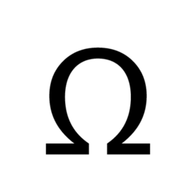
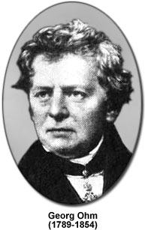
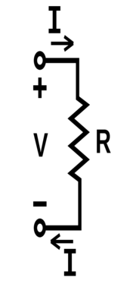
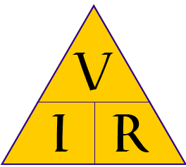
ELEKTRİK ELEKTRONİK MÜHENDİSLİĞİNE GİRİŞ
Ohm Kanunu
Sakarya Üniversitesi - Elektrik-Elektronik Mühendisliği Bölümü
Dr. Ahmet KÜÇÜKER

Slide 12
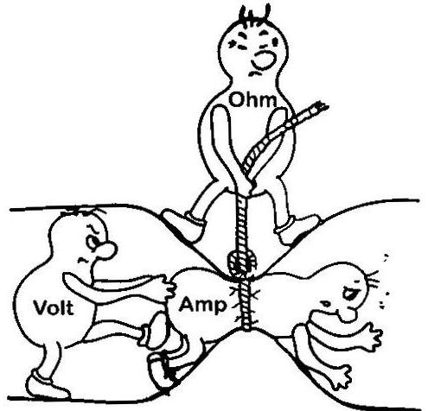
ELEKTRİK ELEKTRONİK MÜHENDİSLİĞİNE GİRİŞ
Ohm Kanunu
Sakarya Üniversitesi - Elektrik-Elektronik Mühendisliği Bölümü
Dr. Ahmet KÜÇÜKER

